Slide 1
Білгірлер бәйгесі

Slide 2
І. «Білімді мыңды жығады» ІІ. «Білгенге маржан» III. «Сен білесің бе?» ІV. «Мақал сөздің мәйегі»
V. « Жүзден жүйрік» VІ. «Жалғасын тап» VІІ. «Өлең – сөздің патшасы»

Slide 4
Білгенге маржан

Slide 5
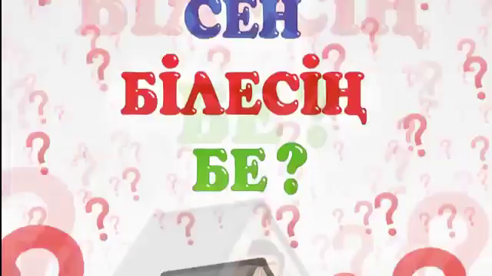

Slide 6
6 “Б”сынып
Анам
Есік
Күн
Қазақ
Ертең
Сөз
Дене шынықтыру
Биік
Өскелең
Егемен
Ашылды
Жылы
Халқы
Келді
Сабағы
Ғимарат
Қазақстан
Ұрпақ
Барамын
Таптары

Slide 7
7 “Б”сынып
Балалық
Табиғат
Ертең
Тәуелсіз
Астананың
Досым
Денсаулық
Мәдениет
Өлкетану
Ағылшынша
Сөйледім
Тамаша
Шақ
Сабағы
Көркі
Мемлекет
Кепілі
Мейірімді
Үйі
Келемін

Slide 10
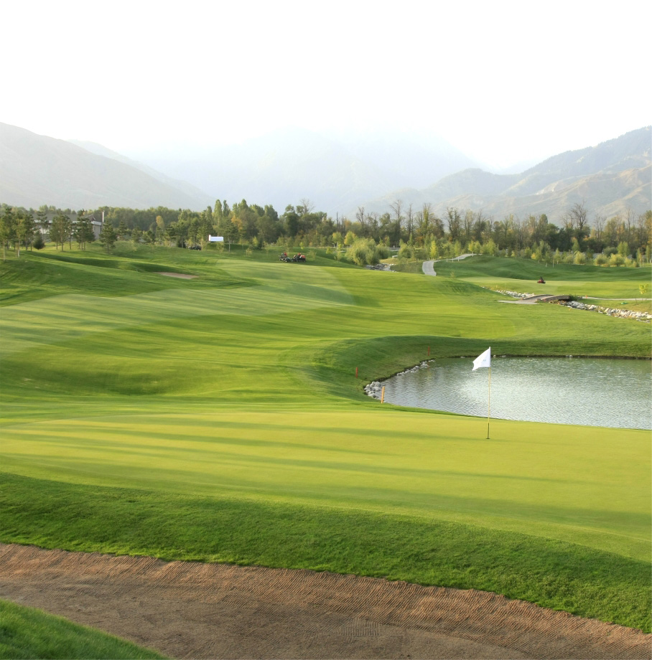
Ел ордасы-Астана
Менің ауылым

Slide 11
“Жалғасын тап”

Slide 12
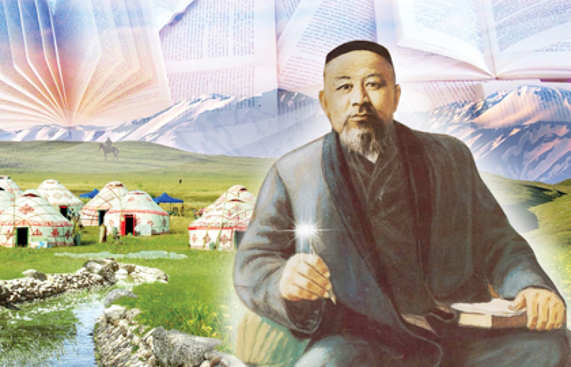
«Өлең сөздің патшасы»

Slide 13
Қорытындылау

